Slide 1
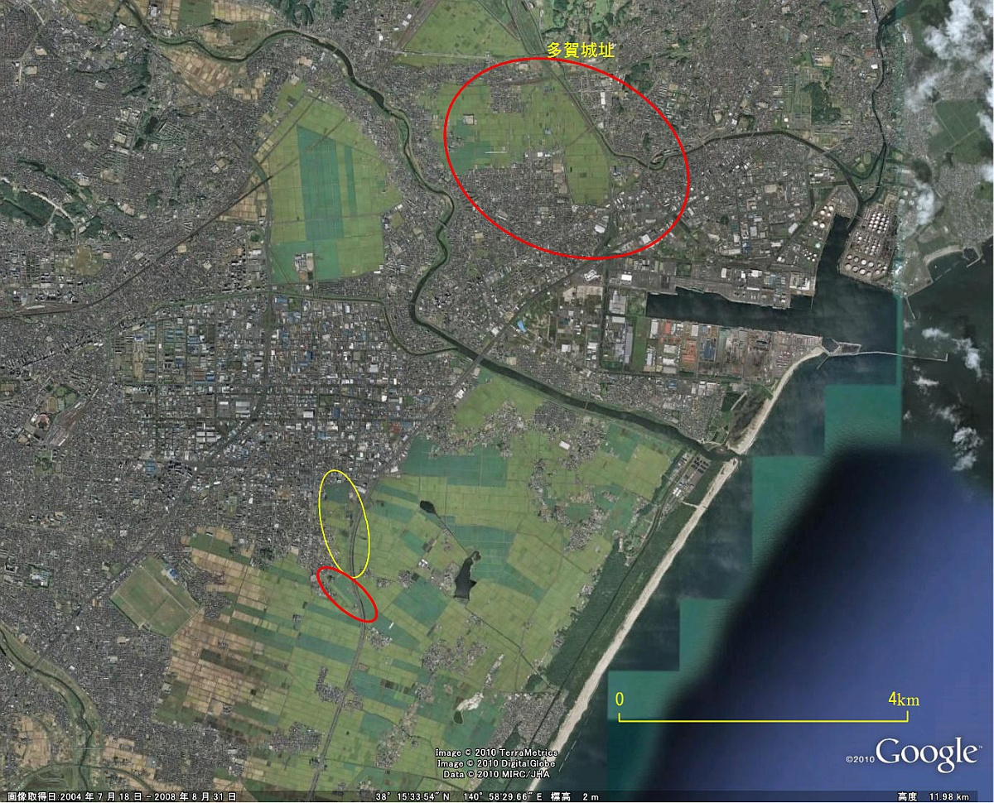
2010年度その２
（多賀城地区）
貞観津波襲来時を
挟んだ時期の地形復元
（継続）
2011年：宮戸島津波
堆積物調査と
襲来時地形復元
砂混じり泥層の津波堆積物としての評価
―津波遡上限界認定への試み―
松本研究室（東北学院大学）
2010年度その１
（荒井東地区）
津波遡上限界について
の調査継続

Slide 2
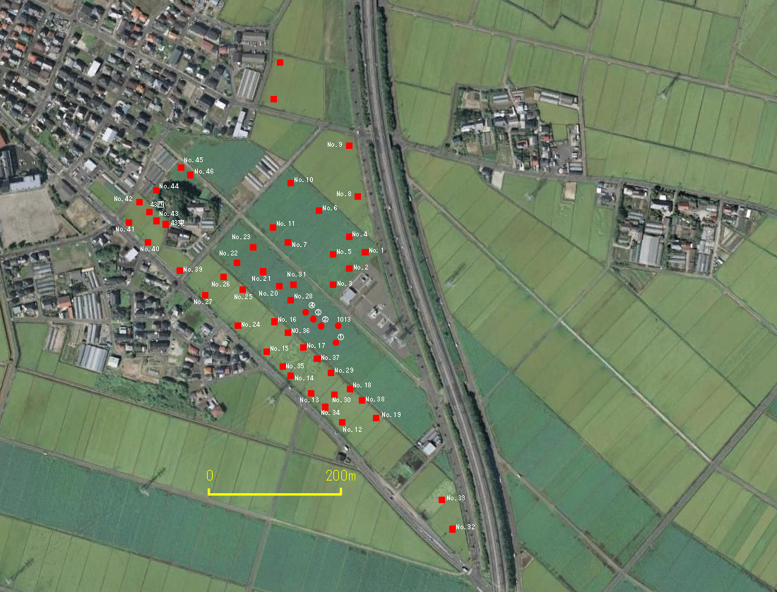

Slide 3
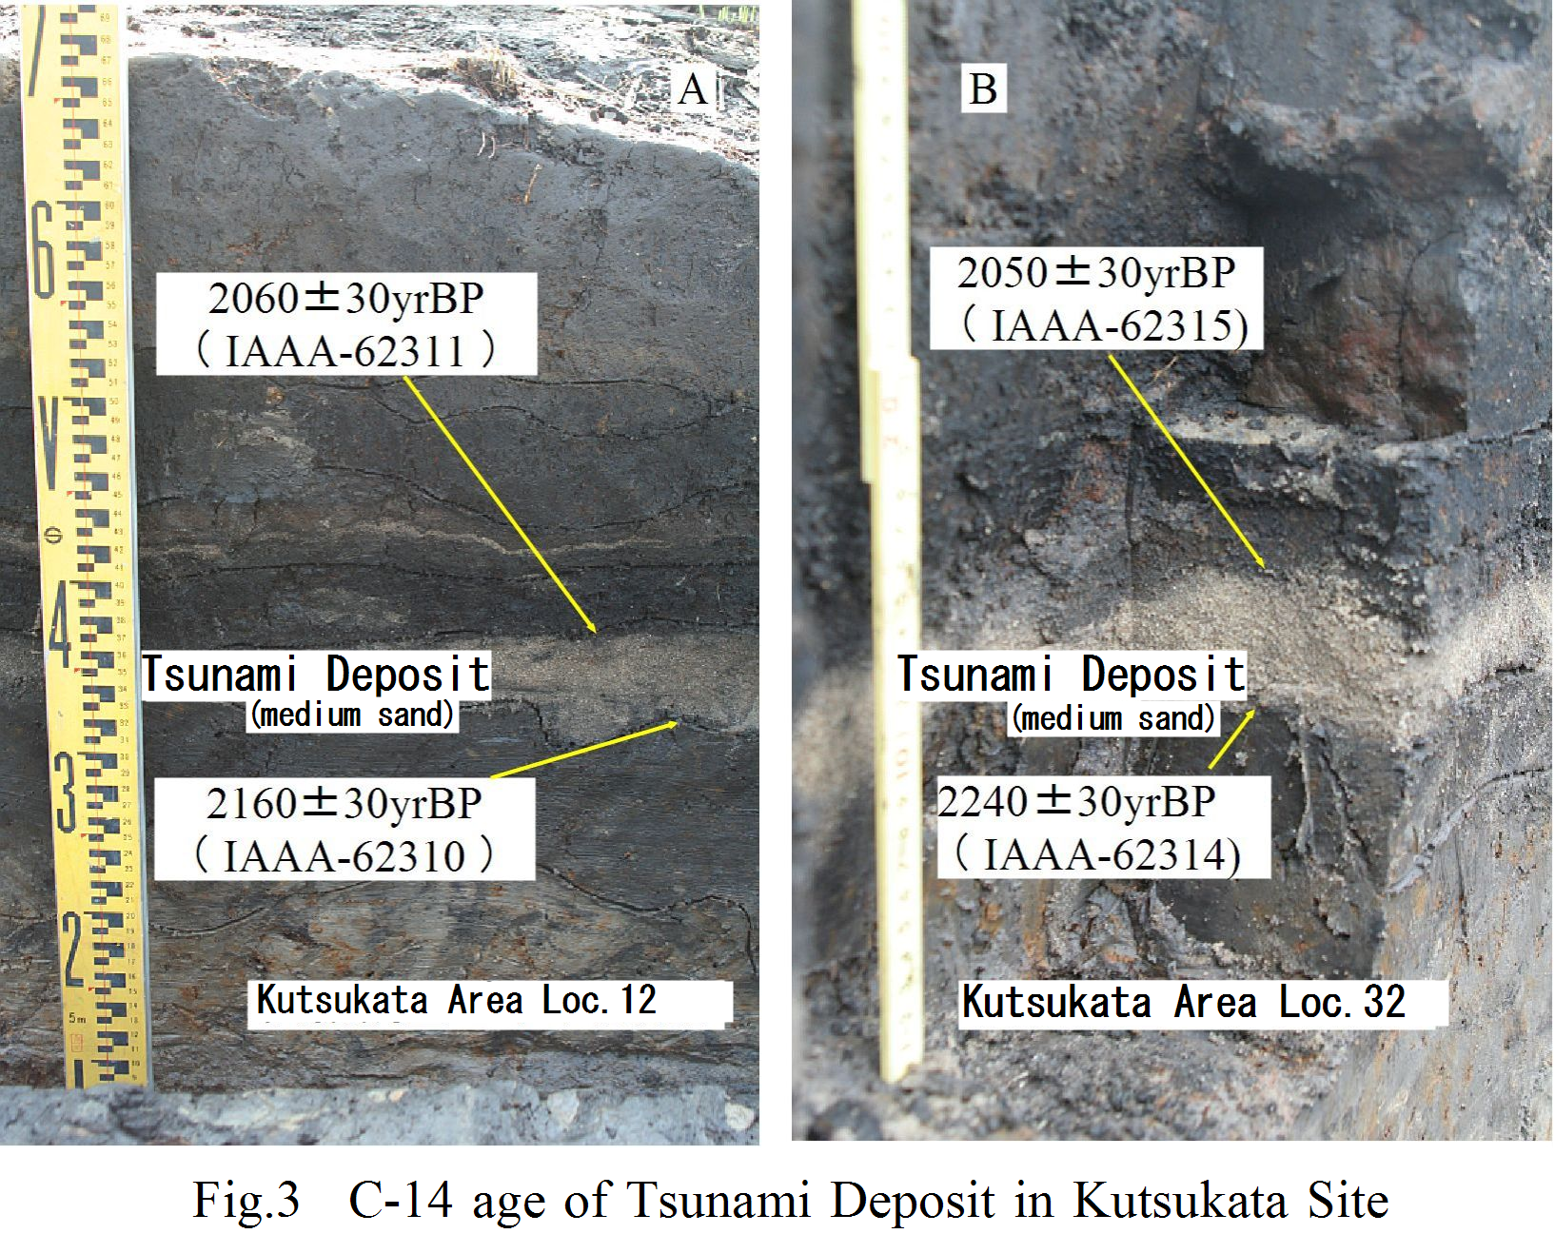
Notes:
3

Slide 4
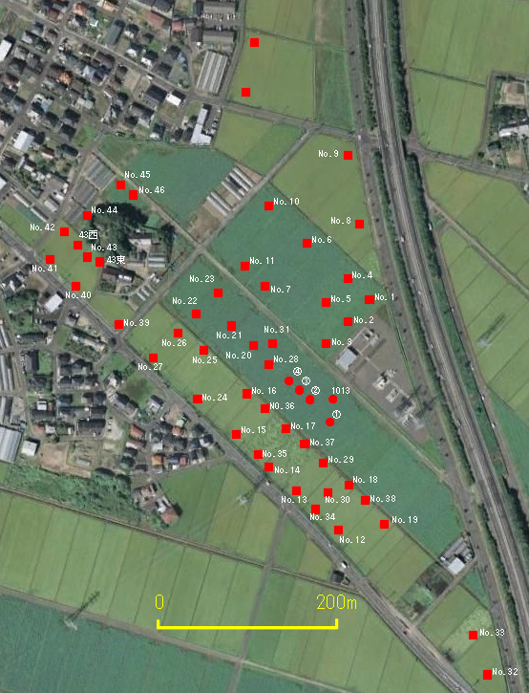
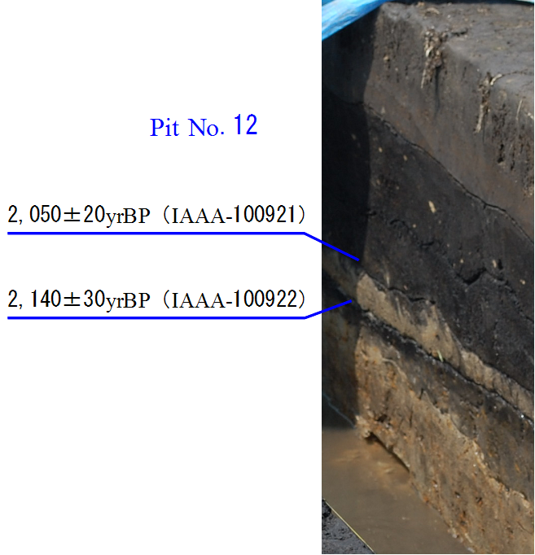
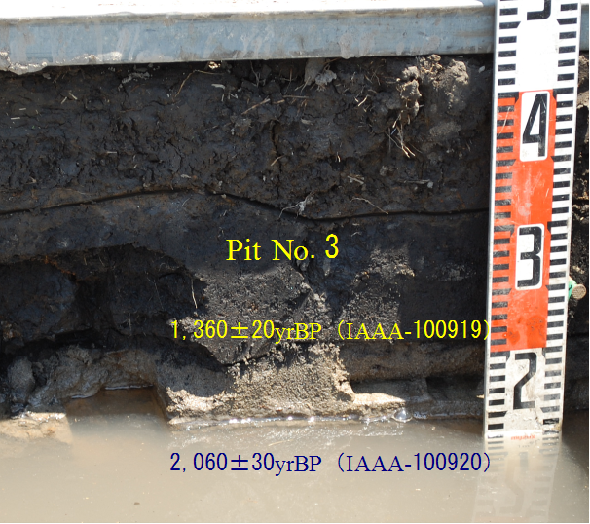

Slide 5
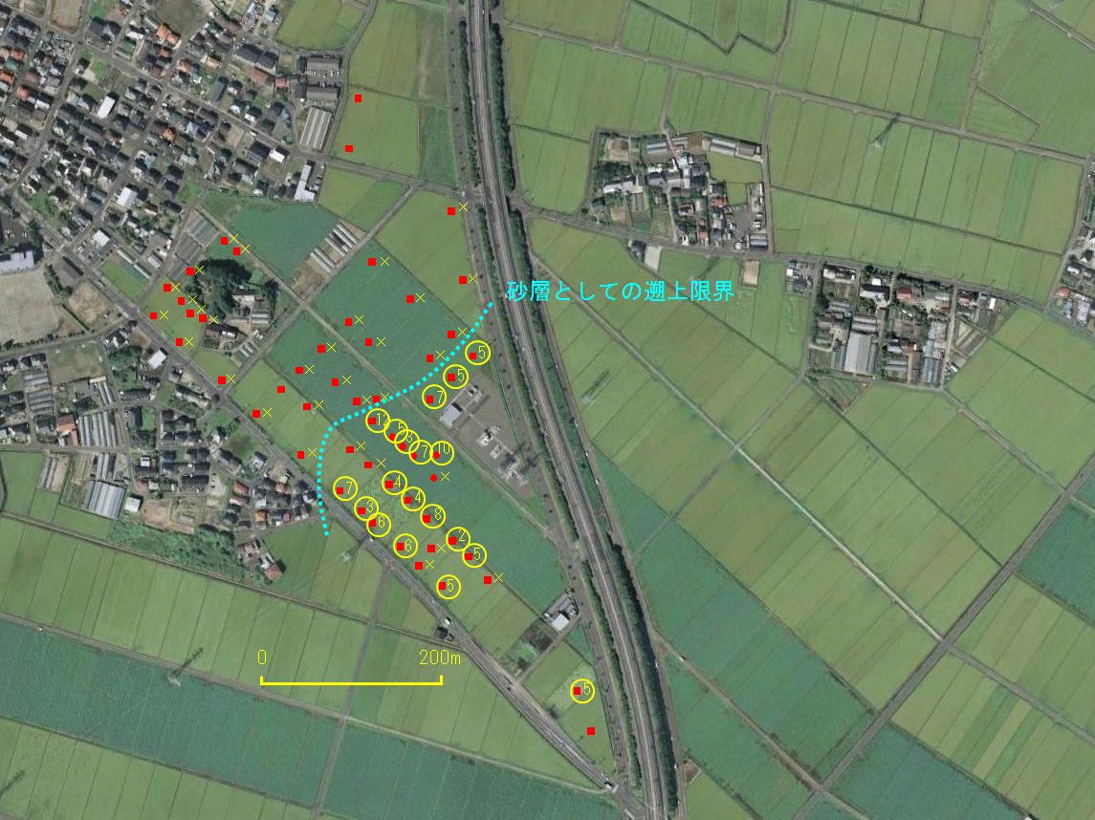

Slide 6
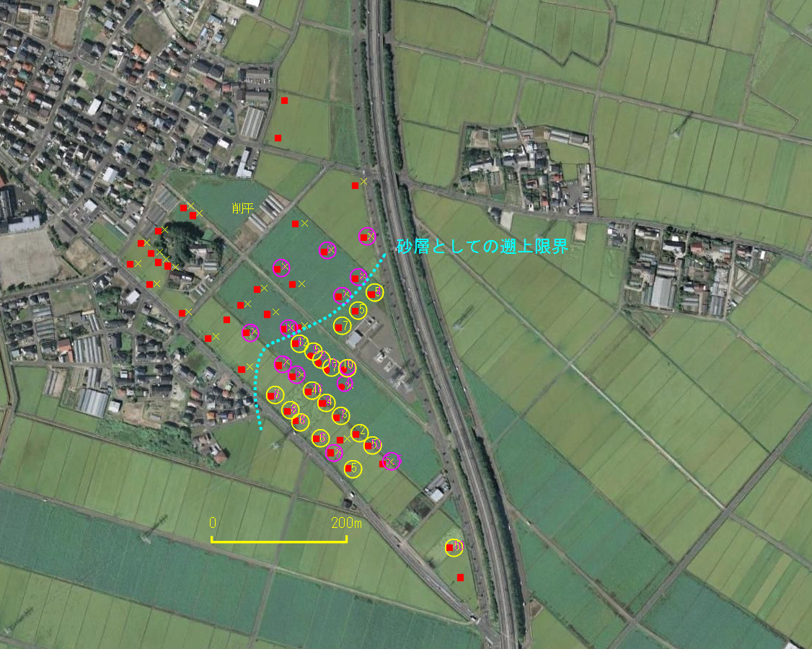

Slide 7
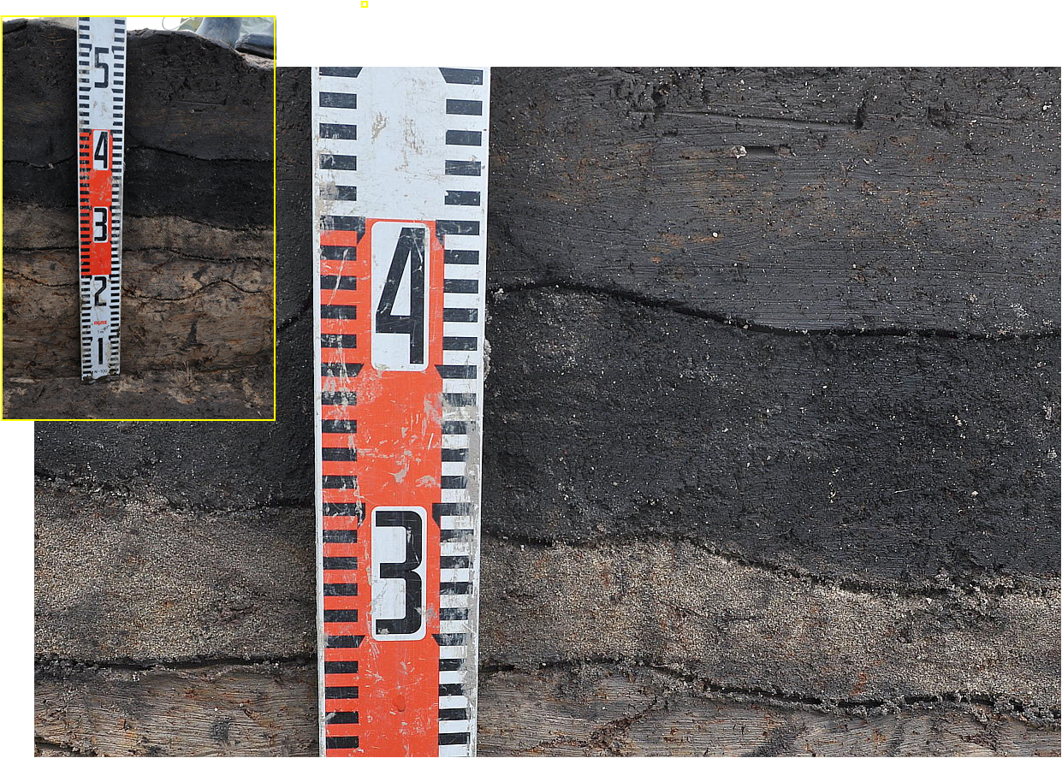

Slide 8
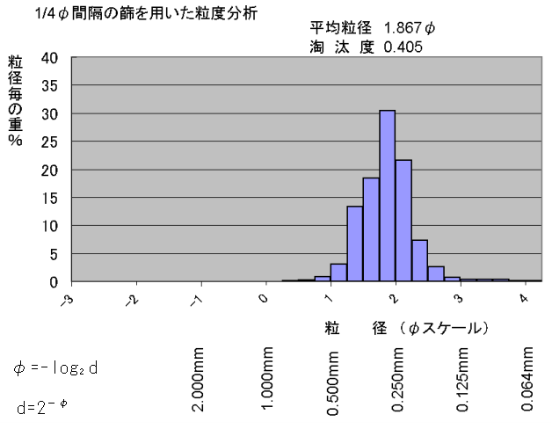
Grain size analysis
Mean diameter
Standard deviation
weight %
Particle size in fai scale

Slide 9
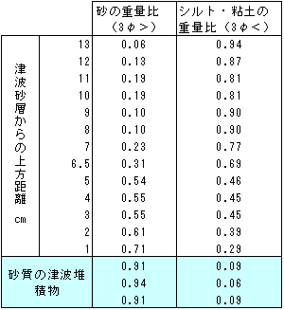
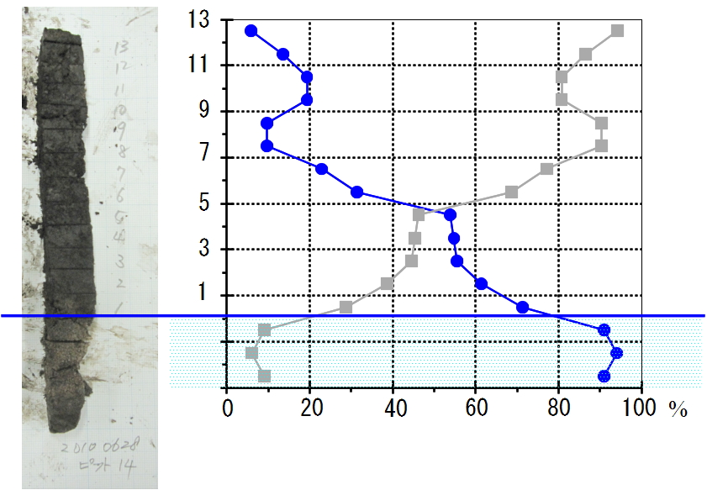

Slide 10
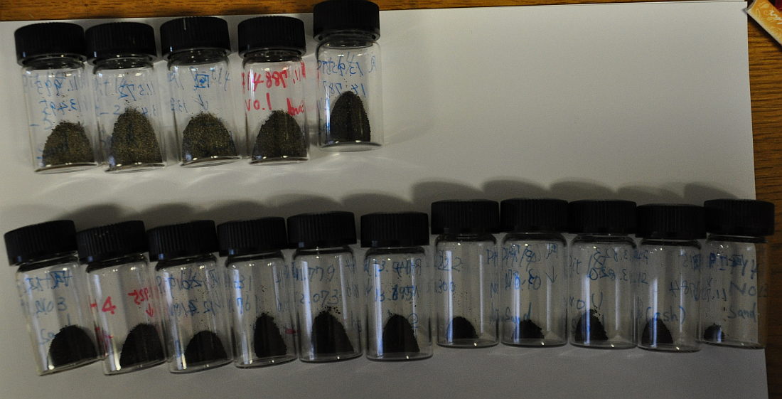
砂層としての
津波堆積物

Slide 11
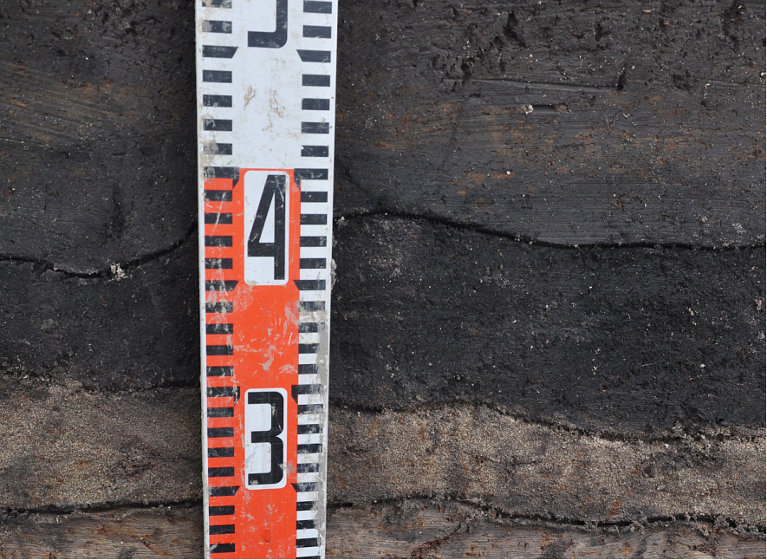

Slide 12
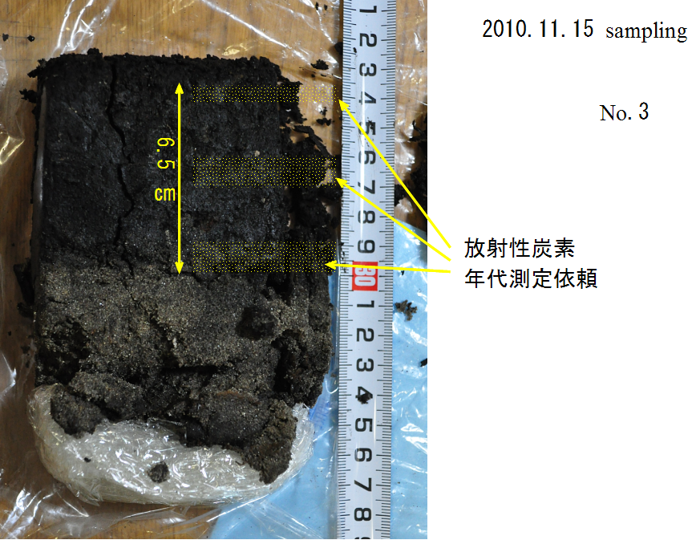
浮流堆積物？
2,050yrBP
掃流堆積物

Slide 13
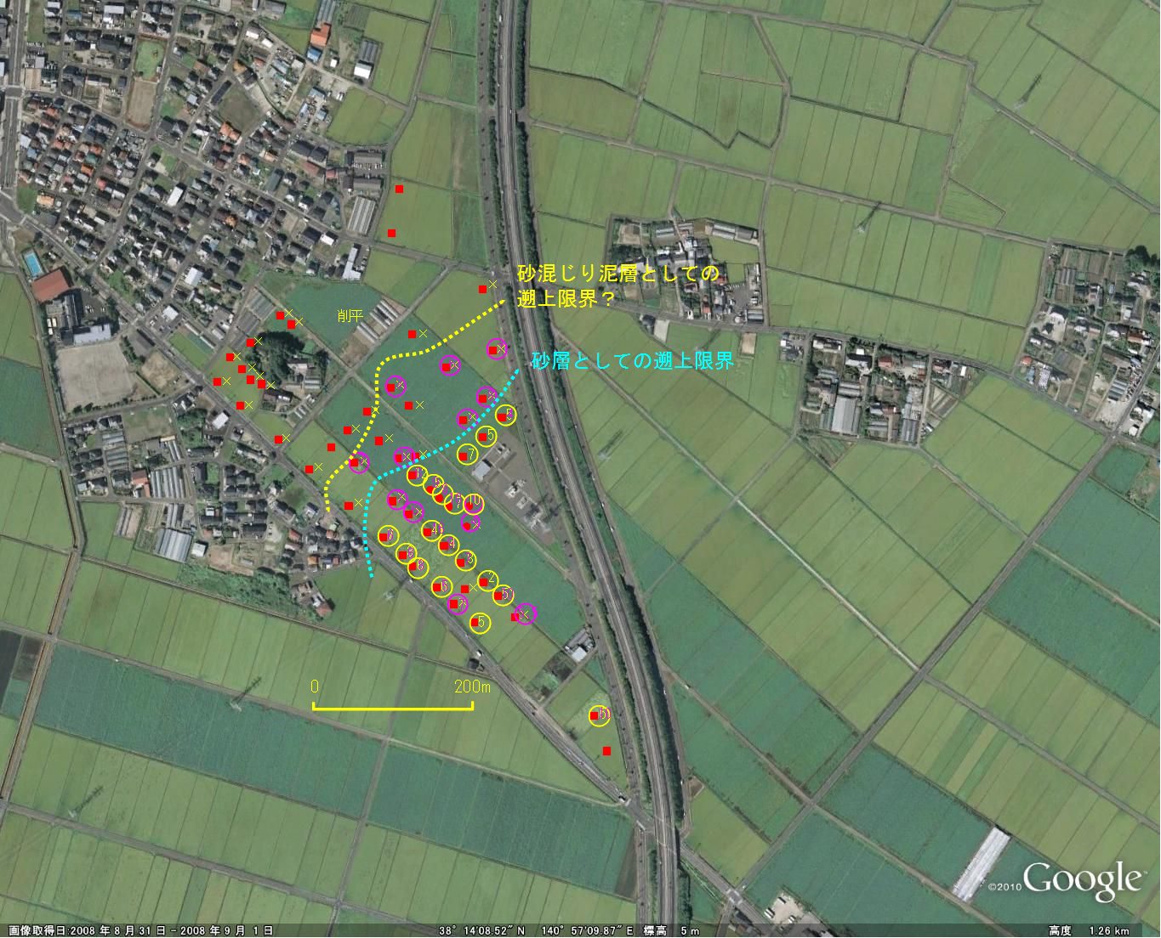

Slide 14
1,420±30yrBP（IAAA-101989)
1,700±30yrBP（IAAA-101988)
1,910±30yrBP（IAAA-101987)
Notes:
14

Slide 15
2010年度その２
（多賀城地区）
2010年度その１
（荒井東地区）
Notes:
15

Slide 16
Notes:
16

Slide 17
七北田川流域
七北田川流域の地形分類図
自然堤防
浜堤列
後背湿地1
後背湿地2
0
2km
旧河道
丘陵地
後背湿地の勾配は0.2/1000と極めで緩やかであり，浜堤列の内陸側には低湿地が残存する。後背湿地の高度は４m以下である。
Notes:
17

Slide 18
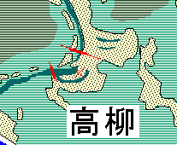
A
737
C
B
高柳地区の自然堤防－旧河道地形の模式断面
自然堤防－旧河道地形（洪水堆積物）が約1,500yrBP前後に極めて短期間に形成された
Notes:
18

Slide 19
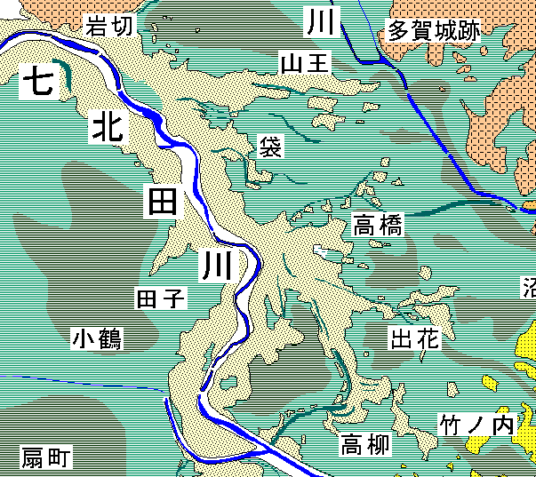
ボーリングコアと既存のボーリング資料等から自然堤防地形を横断する断面図を作成した。
ボーリング調査で認められた，自然堤防下位の泥炭質粘土層は断面におけるほかの地点でも確認でき，自然堤防の下位には連続して後背湿地堆積物が存在し，それは自然堤防形成直前の地表と考えられる。ここでは，自然堤防を形成した旧河道の放棄年代が得られていないが，これまでの事例から自然堤防直下の¹⁴C年代から自然堤防の形成時期を推定できると考えられる。出花ではおよそ1,500yrBPに後背湿地上に自然堤防が形成されたと考えられる。
断面位置
後背湿地堆積物の下位には，河成砂と思われる細粒砂，貝殻を含む細粒砂が堆積している。貝殻からは3,210yrBPの¹⁴C年代が得られている。この海成層はかつて広がっていた潟湖の堆積物とかんがえられます。
Notes:
19

Slide 20
山王および高橋においても自然堤防直下に広がる後背湿地堆積物の連続性が確認できる。そして後背湿地上に自然堤防が形成されたのは，山王ではおよそ2,400yrBP，高橋ではおよそ900yrBPと考えられる。また，後背湿地の下位には出花と同様に河成砂，貝殻を含む細粒砂層が確認できる。山王では貝殻から3,880yrBPの¹⁴C年代を得ている。
断面位置
Notes:
20

Slide 21
自然堤防地形の形成年代：自然堤防直下の後背湿地堆積物の¹⁴C年代から自然堤防地形 の形成時期を推定した。
山王 2,390±90yrBP
七北田川流域の地形分類図
高橋 910±100yrBP
袋 2,400±100yrBP
出花 1,520±70yrBP
高柳 1,480±70yrBP
自然堤防
浜堤列
後背湿地1
後背湿地2
0
2km
旧河道
七北田川流域の５つの自然堤防地形の形成年代のうち2,400yrBP前後，および1,500yrBP前後の形成という事象は阿武隈川流域で得られた自然堤防－旧河道地形の形成時期と共通性が認められる。
丘陵地
これらの自然堤防地形はそれぞれの時期に多量の土砂を伴う洪水流が後背湿地上に七北田川から溢流して形成されたものと考えられる。
737
Notes:
21

Slide 22
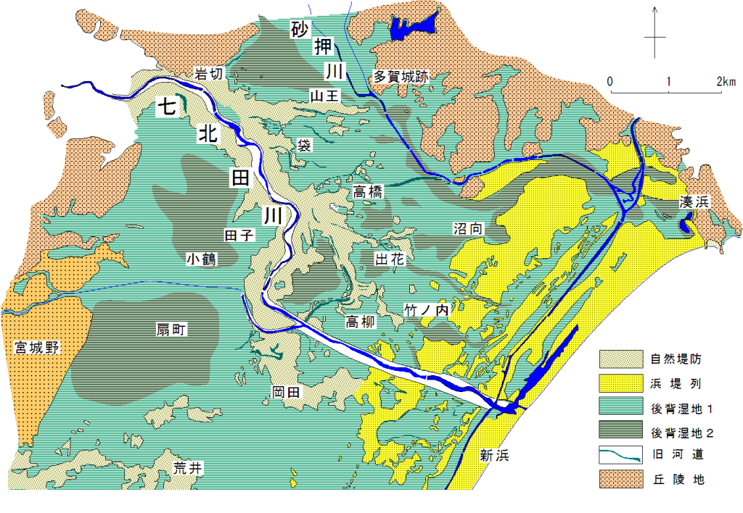
市川橋遺跡
９世紀頃
沼向遺跡
Lagoon
中野高柳遺跡
Ｌａｇｏｏｎ 写真へ
外洋
海水準低下期
想定される 潟湖および湿地帯の範囲。海水準は上昇途上？
Notes:
22

Slide 23
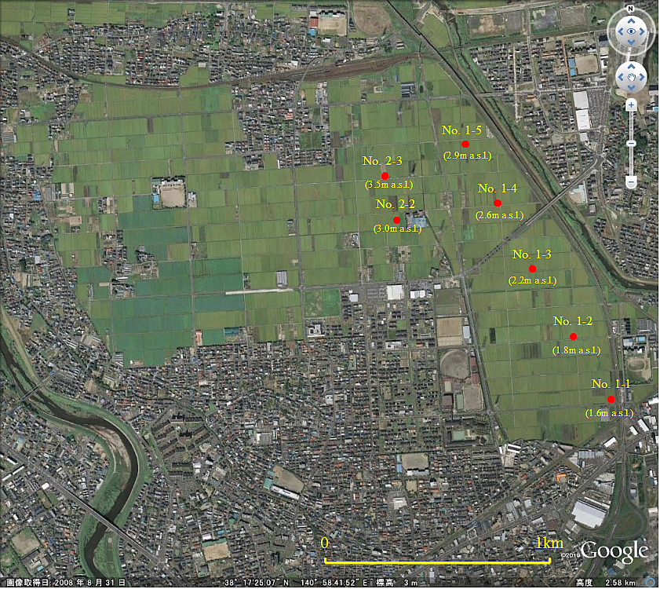

Slide 24
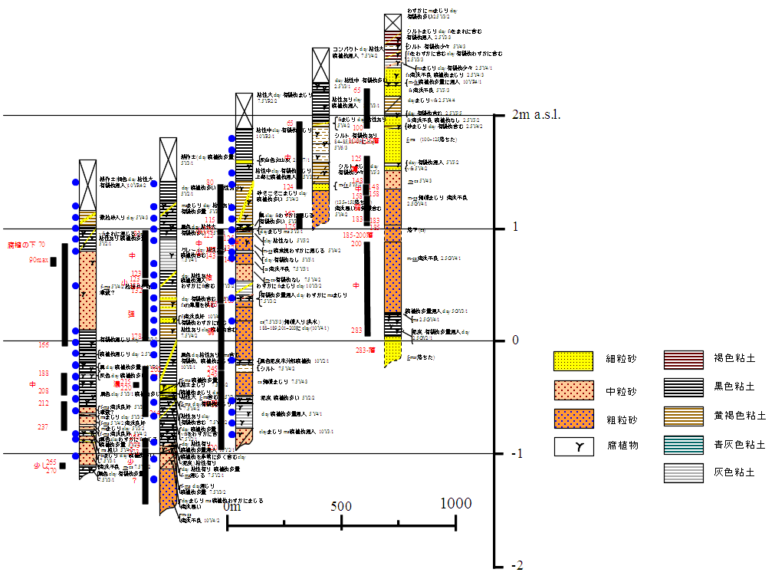
←南南東
北北西→
○津波堆積物の検出は
見た目上は困難
○洪水流の侵入で
Lagoon底堆積物
がかき回されている
可能性がある。
2,450±30yrBP
（IAAA-10985)
火山灰，年代測定
イオウ分析，から
古地形を復元しつつ
津波堆積物の特定を
行う必要がある。
とくに，当時の多賀城
城下町部分までの
津波堆積物の状態
を，見いだしてゆきたい。
（潮流口からの津波
侵入に焦点）

Slide 25
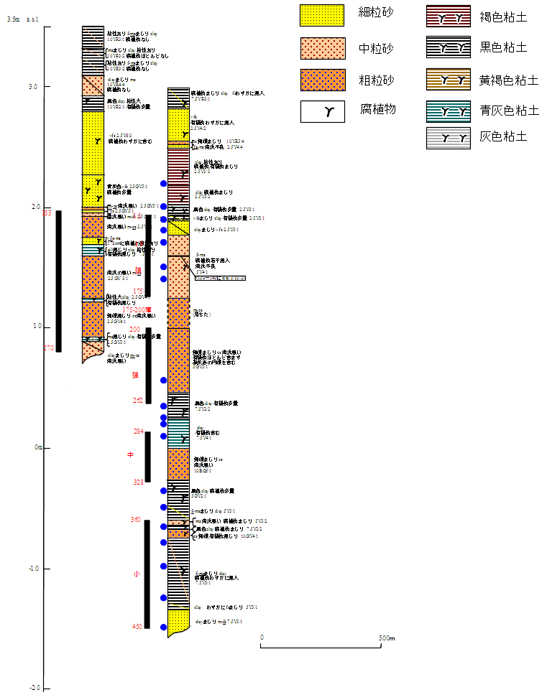
北
南
3.0
2.0
1.0
0m
0
-1.0

Slide 26
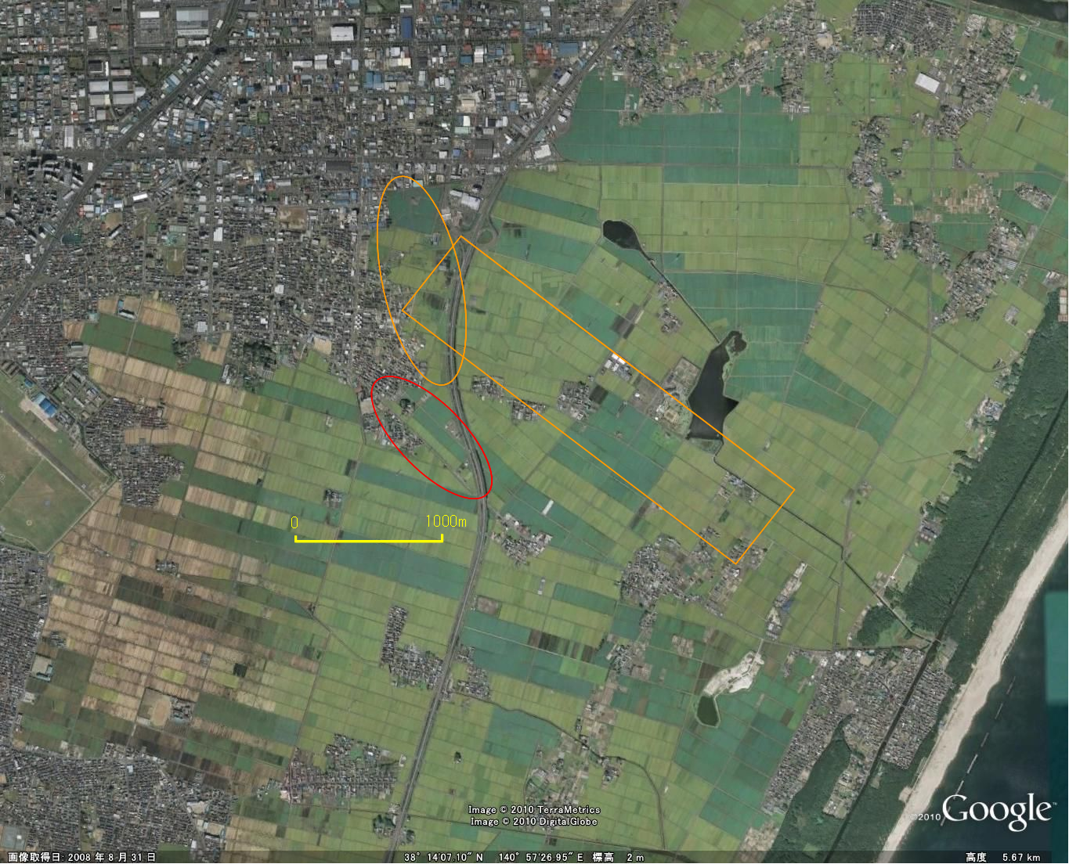
（荒井東）

Slide 27
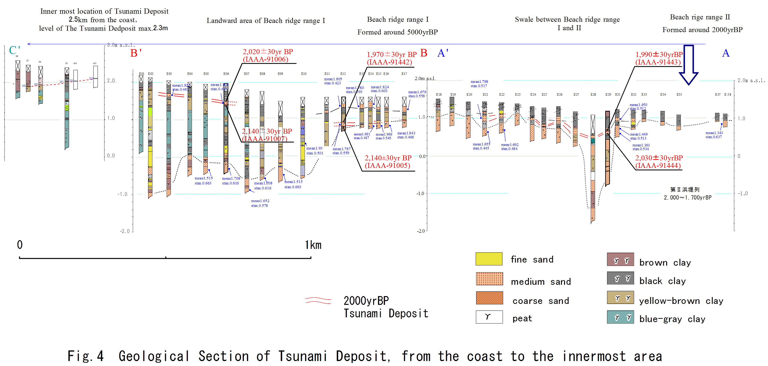
Notes:
27

Slide 28
Notes:
28

Slide 29
Notes:
29

Slide 30
Notes:
30

Slide 31
